Slide 1



Slide 2
Cartilha de
Aprendizagem
Implementando Testes com C#
Carlos Augusto, Analista de Sistemas Back-end Yago Luiz, Analista de Sistemas Back-end

Slide 3


Cartilha de
Aprendizagem
Trabalha há 5 anos como desenvolvedor de software;
Analista de Sistemas Back-end na Wiz, responsável pelo desenvolvimento de APIs;
Pós-graduando em Arquitetura de Soluções – FIAP.
Trabalha há 7 anos como desenvolvedor de software;
Analista de Sistemas Back-end na Wiz, responsável pelo desenvolvimento de APIs;
Mestrando em Computação Aplicada – Universidade de Brasília (UnB)

Slide 4
01
Cartilha de
Aprendizagem
Por que implementar testes?
Porque sim!

Slide 5
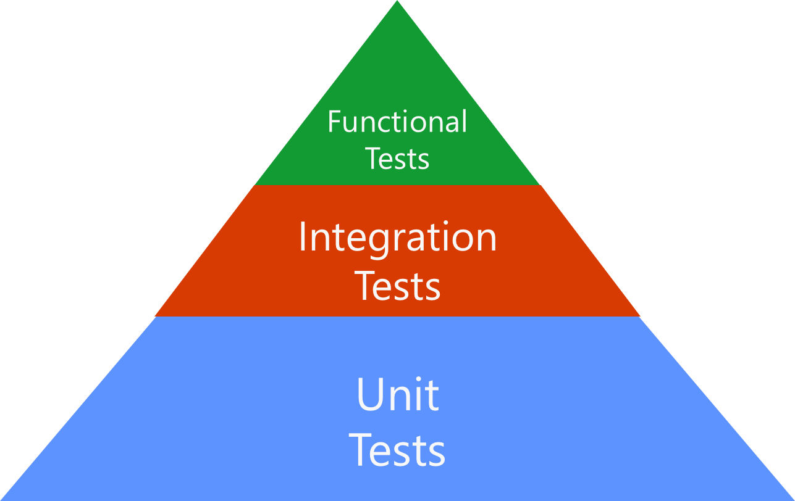
02
Cartilha de
Aprendizagem

Slide 6
03
Cartilha de
Aprendizagem
Testes de Unidade

Slide 7
04
Cartilha de
Aprendizagem
Testes de Integração

Slide 8
05
Cartilha de
Aprendizagem
Testes de e2e

Slide 9
06
Cartilha de
Aprendizagem
HORA DO SHOW... BIIIIRL!

Slide 10
07
Cartilha de
Aprendizagem
GitHub
Carlos Augusto: https://github.com/Carlos-Riibeiro/WizTechDay
Yago Luiz: https://github.com/yagoluiz

Slide 11
08
Cartilha de
Aprendizagem
Referências
https://docs.microsoft.com/en-us/aspnet/core/mvc/controllers/testing?view=aspnetcore-2.2 https://docs.microsoft.com/en-us/aspnet/core/test/integration-tests?view=aspnetcore-2.2 https://docs.microsoft.com/en-us/dotnet/standard/microservices-architecture/microservice-ddd-cqrs-patterns/net-core-microservice-domain-model https://www.devmedia.com.br/desing-patterns-na-pratica-desvendando-o-builder-parte-2/14743 https://medium.com/@pjbgf/asserting-equality-in-your-c-unit-tests-837b423024bf https://github.com/bchavez/Bogus https://github.com/moq/moq4 https://github.com/DevExpress/testcafe

Slide 12
Cartilha de
Aprendizagem
Obrigado!

Slide 13



